Slide 1


AVUKATLAR AÇISINDAN VERGİSEL YÜKÜMLÜLÜKLER
SAKARYA SERBEST MUHASEBECİ MALİ MÜŞAVİRLER ODASI
SMMM AHMET RAHMANLAR
SAKARYA BAROSU

Slide 2

AVUKATLIK MESLEĞİNİN NİTELİĞİ
1136 Sayılı Avukatlık kanunun 1. Maddesi avukatlığı;
kamu hizmeti ve serbest bir meslek olarak tanımlamıştır.

Slide 3
VERGİ KANUNLARINDA SERBEST MESLEK
GVK md 65- Serbest meslek kazancının tarifi;
Serbest meslek faaliyeti; sermayeden ziyade şahsi mesaiye, ilmi veya mesleki bilgiye veya ihtisasa dayanan ve ticari mahiyette olmayan işlerin işverene tabi olmaksızın şahsi sorumluluk altında kendi nam ve hesabına yapılmasıdır.
GVK md 66- Serbest meslek erbabı
Serbest meslek faaliyetini mutad meslek halinde ifa edenler, serbest meslek erbabıdır.

Slide 4
AVUKATLIK MESLEĞİ;
- Sermayeden ziyade şahsi mesaiyi, ilmi veya mesleki bilgiyi veya ihtisası gerektirdiğinden,
- Bir işverene bağlı olmaksızın şahsi sorumluluk altında kendi nam ve hesabına ve devamlı olarak yapıldığında;
SERBEST MESLEK ERBABI olacaktır.
Eğer bir işverene bağlı olarak yapılırsa ÜCRETLİ ÇALIŞAN STATÜSÜNDE olup elde ettiği gelir ÜCRET geliri olarak değerlendirilir.

Slide 5
BİREYSEL
ORTAKLIK
FAALİYET TÜRLERİ

Slide 6
GELİRİN KONUSU VE GELİR TÜRLERİ
GVK Md.1 : GELİRİN KONUSU
Gerçek kişilerin gelirleri gelir vergisine tâbidir. Gelir bir gerçek kişinin bir takvim yılı içinde elde ettiği kazanç ve iratların safi tutarıdır.
GVK Md.2 : GELİRİN UNSURLARI
1. Ticari kazançlar
2. Zirai kazançlar
3. Ücretler
4. Serbest meslek kazançları
5. Gayrimenkul sermaye iratları
6. Menkul sermaye iratları
7. Diğer kazanç ve iratlar

Slide 7
SERBEST MESLEK KAZANCININ TESPİTİ
GVK md 67 :
Serbest meslek kazancı bir hesap dönemi içinde serbest meslek faaliyeti karşılığı olarak tahsil edilen para ve ayınlar ve diğer suretlerle sağlanan ve para ile temsil edilebilen menfaatlerden bu faaliyet dolayısıyla yapılan giderler indirildikten sonra kalan farktır. Müşteri veya müvekkilinden, serbest meslek faaliyeti ile ilgili olmak üzere para ve ayın şeklinde alınan gider karşılıkları kazanca ilave edilir.
Serbest meslek erbabı için, 1. Ittıla hasıl etmeleri kaydıyla, namlarına kamu müessesesine, icra dairesine, bankaya, notere veya postaya para yatırılması; 2. Serbest meslek kazancı olarak doğan alacağın başka bir şahsa temliki (Temlikin ivazlı olup olmadığına bakılmaz. İvazlı temliklerde ivazın tahsil şartı aranmaz.) veya müşterisine olan borcu ile takası;
Tahsil hükmündedir.
Vergi, resim, harç, keşif, şahitlik, bilirkişilik ve ekspertiz gibi hususlara harcanmak üzere müşteri veya müvekkilden alınan ve tamamen bu hususlara sarf edilen para ve ayınlar kazanç sayılmaz.

Slide 8
AVUKATLARIN VERGİSEL YÜKÜMLÜLÜKLERİ
BİLDİRİM YÜKÜMLÜLÜĞÜ
SERBEST MESLEK MAKBUZU DÜZENLEME YÜKÜMLÜLÜĞÜ
SERBEST MESLEK KAZANÇ DEFTERİ TUTMA YÜKÜMLÜLÜĞÜ
BEYANNAME VERME YÜKÜMLÜLÜĞÜ
TEVSİK ZORUNLULUĞU
DEFTER VE BELGELERİ MUHAFAZA VE İBRAZ YÜKÜMLÜLÜĞÜ

Slide 9
BİLDİRİM YÜKÜMLÜLÜĞÜ
İŞE BAŞLAMA BİLDİRİMİ
Faaliyete başlanılan günden itibaren 10 gün içinde işe başlamanın ilgili vergi dairesi veya mal müdürlüklerine yapılması gerekmektedir.
E-TEBLİGAT BAŞVURUSU
İşe başlama bildirimi ile birlikte E-TEBLİGAT almak üzere bildiriminde işe başlama ile birlikte yapılması gerekmektedir.
ADRES DEĞİŞİKLİĞİ BİLDİRİMİ
Adres değişiklikleri değişiklik tarihinden itibaren 1 ay içerisinde ilgili vergi dairesine yapılması gerekmektedir.
İŞİ BIRAKMA BİLDİRİMİ
Fiili olarak işin bırakılması tarihinden itibaren 1 ay içerisinde ilgili vergi dairesine yapılması gerekmektedir.
İŞVEREN OLARAK SOSYAL GÜVENLİK BİLDİRİMLERİ
Tüm bu bildirimler DİJİTAL VERGİ DAİRESİ ve SOSYAL GÜVENLİK KURUMU internet siteleri üzerinden yapılmaktadır.

Slide 10
SERBEST MESLEK MAKBUZU DÜZENLEME YÜKÜMLÜLÜĞÜ
SERBEST MESLEK MAKBUZU NEDİR?
Serbest meslek faaliyeti neticesinde verilen hizmetin karşılığında düzenlenen belgedir.
SERBEST MESLEK MAKBUZUNDA HANGİ BİLGİLER YER ALIR?
Makbuzu verenin soyadı adı veya unvanı, adresi, vergi dairesi ve numarası;
Müşterinin soyadı, adı veya unvanı ve adresi, vergi dairesi ve numarası;
Alınan paranın miktarı;
Tarih, saat, dakika;
Birbirini takip eden sıra numarası;
avukatların tahsil ettikleri ücretin ilişkili olduğu işin konusunu (danışmanlık, dava, icra vb.), ilgili dosya numarasını ve benzeri açıklayıcı bilgileri yazmaları tevsik ve takip kolaylığı açısından faydalı olacaktır.

Slide 11
SERBEST MESLEK MAKBUZU DÜZENLEME YÜKÜMLÜLÜĞÜ
SERBEST MESLEK MAKBUZU DÜZENLENME ŞEKLİ NEDİR?
Yeni işe başlayanların, işe başladıkları ayı izleyen 3 üncü ayın sonuna kadar e-Serbest Meslek Makbuzu düzenlemeleri zorunludur.
SERBEST MESLEK MAKBUZU HANGİ HALLERDE DÜZENLENİR?
Gelir vergisi kanununa göre TAHSİLAT anında makbuz düzenlenir. Fakat Katma Değer Vergisi Kanununa göre HİZMETİN YAPILMASI vergiyi doğuran olay olarak tanımlanmıştır.
Avukatlar açısından hizmetin yapılması;
İcra ve dava takibi dışındaki faaliyetler için bunlara dair tüm iş ve işlemlerin yerine getirilmesi,
Dava ve icra takibi faaliyetleri için bu süreçlerin kesinleştirilmesidir.
Şirket danışmanlığı gibi aylık ücret karşılığında yapılan işlerde ise ilgili ayın sona ermesiyle o aya ilişkin hizmet tamamlanmış olacaktır.
DEMİRBAŞ VEYA ENVANTERE KAYITLI TAŞIT SATIŞLARINDA da makbuz düzenlenmelidir.(stopajsız sadece kdv ile)

Slide 12
SERBEST MESLEK MAKBUZU DÜZENLEME YÜKÜMLÜLÜĞÜ
SERBEST MESLEK MAKBUZU KİMİN ADINA DÜZENLENİR?
Avukatın iş sahiplerinden (müvekkiller, danışanlar) tahsil ettiği ücretler için, makbuzu iş sahipleri adına düzenlemesi gerekmektedir.
Karşı taraf vekalet ücretleri yönünden ise, 311 Seri Nolu Gelir Vergisi Genel Tebliğinde doğrudan avukata veya icra dosyasına ödeme yapılması halinde makbuzun ödemeyi yapan karşı taraf adına düzenleneceği belirtilmektedir.
Karşı taraf vekalet ücretinin, müvekkile ödenmesi ve müvekkil tarafından avukata aktarılması halinde ise, makbuzun müvekkil adına düzenleneceği konusunda herhangi bir ihtilaf bulunmamaktadır.

Slide 13
SERBEST MESLEK MAKBUZU DÜZENLEME YÜKÜMLÜLÜĞÜ
Kamu kurumlarından tahsil edilecek avukatlık ücretlerinde;
Ücretin Türü | Ödemeyi Yapan (Makbuz Düzenlenecek) Kurum
Beraat vekalet ücreti | İlgili Cumhuriyet Başsavcılığı
Trafik para cezasına itiraz sonucu hükmedilen vekalet ücreti | Ceza Tutanağı Düzenleyen Kurum (Belediye, Jandarma Kom., Emniyet Md., Bölge Trafik İst. Amirliği vb.)
AİHM kararı gereğince ödenecek vekalet ücreti | Adalet Bakanlığı İnsan Hakları Daire Bşk.
Haksız tutuklama/gözaltı kararı nedeniyle açılan tazminat davaları sonucu hükmedilen vekalet ücreti | Hazine ve Maliye Bakanlığı
Anayasa Mahkemesi’ne bireysel başvuru sonucu verilen kararda hükmedilen vekalet ücreti | Hazine ve Maliye Bakanlığı

Slide 14
DÜZENLENECEK SERBEST MESLEK MAKBUZU ÇEŞİTLERİ
GERÇEK KİŞİLERE DÜZENLENEN MAKBUZLAR
Sadece KDV içerecek şekilde düzenlenir.
VERGİ MÜKELLEFLERİNE DÜZENLENEN MAKBUZLAR
KDV ve STOPAJ kesintisi içerecek şekilde düzenlenir.
VERGİ MÜKELLEFİ OLAN GERÇEK KİŞİLERE ŞAHSİ İŞLERİ İLE İLGİLİ DÜZENLENECEK MAKBUZLAR
Sadece KDV içerecek şekilde düzenlenir.
VERGİ MÜKELLEFİ OLUP BELİRLENMİŞ ALICI STATÜSÜNDE OLANLARA DÜZENLENEN MAKBUZLAR
KDV ve STOPAJ kesintisi içerecek şekilde düzenlenir.
KDV ye tevkifat uygulanır.

Slide 15
SERBEST MESLEK MAKBUZU DÜZENLEME YÜKÜMLÜLÜĞÜ
GELİR VERGİSİ STOPAJI VE KDV TEVKİFATI NEDİR?
GVK nun 94. maddesi gereğince Hizmeti sunan Serbest meslek erbabının yıllık gelirlerine ilişkin ödeyeceği vergiye mahsuben hizmeti alan tarafından yapılan kesintiyi ifade etmektedir. Bu kesinti makbuzu düzenleyen serbest meslek erbabınca düzenlediği makbuzda gösterilir. Yapılan bu kesintinin hizmeti alan tarafından beyan edilerek ödenmesi gerekmektedir.
Adına makbuz düzenlenen KDV tevkifat yükümlüleri, hesaplanan KDV’nin bir kısmını (ilgili tevkifat oranına göre hesaplanan kısmını) keserek vergi dairesine beyan edip ödemekte, kalan kısmını da avukata ödemektedirler. Avukatlar da tevkifattan sonra kalan ve kendilerine ödenen KDV’yi vergi dairesine beyan etmekte ve ödemektedirler. Avukatlık ücretleri üzerinden tevkifat yapılabilmesi için, öncelikle makbuzda gösterilen ücretin KDV dahil tutarının 6.900,00-TL’yi geçmesi gerekmektedir. Bu tutarı geçmeyen makbuzlarda hiçbir şekilde KDV tevkifatı yapılmayacaktır.

Slide 16
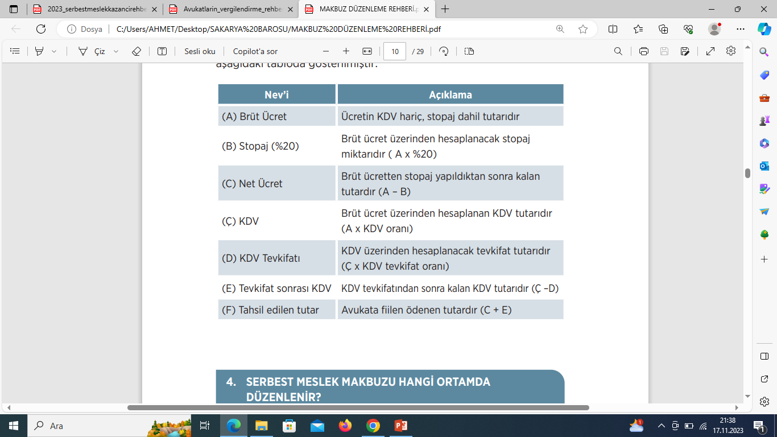
MAKBUZ ÜZERİNDE HESAPLANACAK DEĞERLER
Brüt ücret : 10.000 TL
Stopaj : 10.000 X % 20 = - 2000 TL
KDV : 10.000 X % 20 = + 2000 TL
Tahsil edilen tutar: 10.000 TL
(10.000-2000+2000)

Slide 17
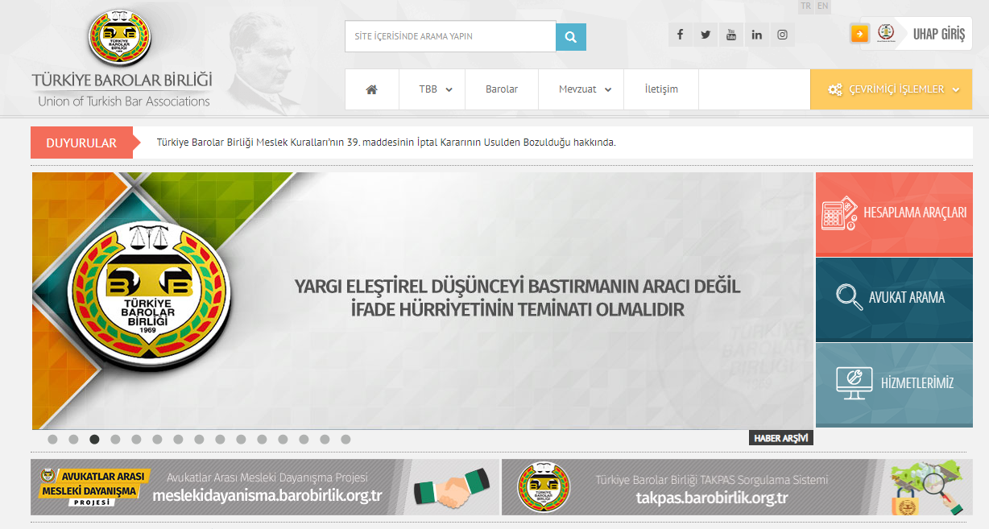

Slide 18
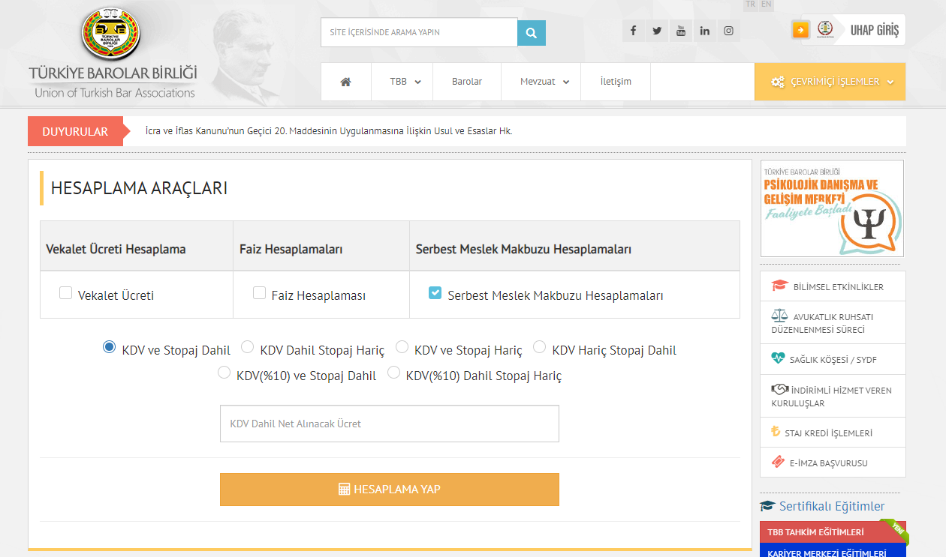

Slide 19
KDV TEVKİFAT LİSTESİ

Slide 21
AVUKATLARIN GELİRLERİ VE KDV ORANLARI 1/10/2019 tarihli ve 1594 sayılı Cumhurbaşkanı Kararıyla
Hizmetin Nev’i | KDV Oranı
Aile, Tüketici ve Çocuk Mahkemelerinin Görev Alanına Giren (soruşturma aşaması dahil) Dava ve İşler (Bu mahkemelerce verilen kararların ilamlı icra takipleri nedeniyle doğacak icra avukatlık ücretleri ile, dahil) | 10%
İş uyuşmazlıklarında dava şartı olarak arabuluculuk aşamasında verilen avukatlık hizmetleri (Arabuluculuk tutanağının ilamlı icrasından doğacak icra avukatlık ücretleri dahil) | 10%
6100 sayılı Hukuk Muhakemeleri Kanunu ve 1136 sayılı Avukatlık Kanununda yer alan adli yardım ve adli müzaharet hükümleri kapsamında verilen avukatlık hizmetleri | 10%
Diğer avukatlık hizmetleri (danışmanlık dahil) | 20%

Slide 22
SERBEST MESLEK KAZANÇ DEFTERİ TUTMA YÜKÜMLÜLÜĞÜ
01.01.2018 tarihinden itibaren serbest meslek defterlerinin elektronik ortamda tutulacağını belirtmiştir.
www.defterbeyan.gov.tr

Slide 23
BEYANNAME VERME YÜKÜMLÜLÜĞÜ
KDV / MUHSGK / GEÇİCİ / GELİR
BEYANNAME VERME VE ÖDEME SÜRELERİ
BEYANNAMENİN TÜRÜ | VERİLME SÜRESİ | ÖDEMENİN SON GÜNÜ
KDV (katma değer vergisi) | takip eden ayın 28 i | takip eden ayın 28 i
MUHTASAR (stopaj) | takip eden ayın 26 sı | takip eden ayın 26 sı
1. dönem geçici vergi | 17 Mayıs | 17 Mayıs
2. dönem geçici vergi | 17 Ağustos | 17 Ağustos
3. dönem geçici vergi | 17 Kasım | 17 Kasım
yıllık gelir vergisi | mart ayının son günü | 1 taksit mart ayının son günü 2 taksit temmuz ayının son günü

Slide 24
SOSYAL GÜVENLİK KURUMU BİLDİRİM YÜKÜMLÜLÜKLERİ
4/B (BAĞ-KUR) BİLDİRİMİ
4/A (SGK) ÇALIŞAN BİLDİRİMLERİ
SGK BİLDİRİM VE ÖDEME SÜRELERİ
BEYANNAMENİN TÜRÜ | VERİLME SÜRESİ | ÖDEMENİN SON GÜNÜ
BAĞKUR | her ay otomatik tahakkuk | takip eden ayın son günü
SGK | takip eden ayın 26 sı | takip eden ayın son günü

Slide 25
TEVSİK ZORUNLULUĞU
459 SIRA NOLU VERGİ USUL KANUNU GENEL TEBLİĞİ İLE ;
birinci ve ikinci sınıf tüccarların,
kazancı basit usulde tespit edilenlerin,
Defter tutmak zorunda olan çiftçilerin,
serbest meslek erbabının (avukatlar),
vergiden muaf esnafın
kendi aralarında yapacakları ticari işlemler ile nihai tüketicilerden mal ve hizmet bedeli olarak yapacakları 7.000 TL’yi aşan tahsilat ve ödemelerini, aracı finansal kurumlar (5411 sayılı Kanunda tanımlanan banka, 6493 sayılı Kanun kapsamında yetkilendirilmiş ödeme kuruluşları, 6475 sayılı Kanuna göre kurulan Posta ve Telgraf Teşkilatı A.Ş.) kanalıyla yapmaları ve bu tahsilat ve ödemeleri söz konusu kurumlarca mevzuatlarına göre düzenlenen belgelerle (dekont, hesap bildirim cetveli, alındı vb.) tevsik etmeleri zorunludur.
Bu zorunluluğa uymayanlara işleme esas tutarın %5’i oranında özel usulsüzlük cezası kesilecektir. (VUK MÜK.MD.355)
- İşyeri kiralarının bankadan ödenmesi zorunlu.
- Personel maaşlarının bankadan ödenmesi zorunlu.

Slide 26
DEFTER VE BELGELERİ MUHAFAZA VE İBRAZ YÜKÜMLÜLÜĞÜ
VERGİ MEVZUATINA GÖRE ; avukatlar, tuttukları defterler ile bu defter kayıtlarının dayanağını oluşturan vesikaları ilgili bulundukları yılı takip eden takvim yılından başlayarak 5 yıl süre ile muhafaza etmeye ve yetkili makam ve memurların talebi üzerine ibraz etmeye mecburdurlar.
SOSYAL GÜVENLİK MEVZUATINA GÖRE (SGK) ; İşveren, işyeri sahipleri işyeri defter, kayıt ve belgelerini ilgili olduğu yılı takip eden yıl başından başlamak üzere 10 yıl süre ile saklamak zorundadırlar.
defter ve kayıtlarının ibrazı talep edilen mükellefler, talepte bulunan birim ile ibrazı talep edilen bilgilerin mahiyetini ibraz talep yazısının bir örneği ile birlikte ibraz süresinin sonundan en geç 10 gün önce bağlı olduğu vergi dairesi aracılığıyla Başkanlığa bildirecektir.

Slide 27
AVUKATLARIN GİDERLERİ
Yapılan gider ödenmiş olmalı ve mesleki kazancın elde edilmesi ve idamesi için yapılmalıdır.
İşyeri Kirası,
İşyeri kendinin ise amortisman gideri,
Elektrik,
Isıtma,
Su,
Sabit Telefon,
Cep telefonu (fatura adresi işyeri olmak şartıyla),
İnternet,
İşyeri ile ikamet adresi aynı yer ise KİRA Hariç yukarıdaki giderlerin yarısı gider olarak değerlendirilir.

Slide 28
AVUKATLARIN GİDERLERİ
Kırtasiye Giderleri
Personel Ücretleri
Mesleki Faaliyetle İlgili Seyahat ve İkamet Giderleri
Seyahatin işle ilgili olması,
Seyahatin amacının gerektirdiği süreyle sınırlı olması gerekir,
Hizmet Erbabı İçin Ödenen Yemek Gideri
İşçinin kendisine ödenirse günlük 157 TL ye kadar hem gelir vergisinden hem de SGK priminden istisna. (Gelir vergisi istisnası 187 TL)
İkram edilmek üzere alınan çay, kahve, kurabiye gibi giderler
Hizmet Erbabına Verilen Giyim Eşyası
Üniforma niteliğinde olan giyim eşyası. (avukatlık cübbesi)
Mesleki Yayınlar İçin Ödenen Giderler
Ödenen bağkur primleri

Slide 29
AVUKATLARIN GİDERLERİ
Tesisat, Demirbaş Eşya Ve Taşıtlar İçin Ayrılan Amortismanlar
Serbest Meslek Kazancında Özel Maliyet Bedeli Uygulaması
Kiralanan işyerine yapılan kalıcı giderler.
Kiralanan veya Envantere Dahil Olan ve İşte Kullanılan Taşıtların Gideri
Kiralanan araçlarda aylık kira bedeli 26.000 TL (2024 yılı için)
Akaryakıt, bakım onarım gideri, (binek araçlarda %70 i kullanılır.)
Sıfır km araç alımlarında KDV ve ÖTV nin gider yazılması
2024 yılı itibari ile gider yazılabilecek toplam tutar 690.000 TL
Mesleki Faaliyetin İfası İçin ödenen Mal ve Hizmet alım Bedelleri
Başka bir avukattan veya Mali müşavirden hizmet alınması
Emekli Sandıklarına ve Mesleki Teşekküllere Ödenen Aidatlar
Baro aidatları

Slide 30
AVUKATLARIN GİDERLERİ
Mesleki Faaliyetle İlgili Ödenen Tazminatlar
Ödenen tazminat serbest meslek faaliyeti ile ilgili olmalıdır,
Tazminat mukavelenameye, ilama veya kanun emrine istinaden ödenmiş olmalıdır
Tazminat serbest meslek erbabının şahsi kusuru veya suçlarından kaynaklanmış olmamalıdır.
İSTANBUL VERGİ DAİRESİ BAŞKANLIĞI - (Mükellef Hizmetleri Gelir Vergileri Grup Müdürlüğü) - 04/09/2013 tarih - 62030549-120[68-2012/1219]-1430 sayılı ÖZELGE
Ücretli çalışan avukatın sebep olduğu fiiller nedeniyle ödenen bedellerin gider yazılıp yazılamayacağı. «Bu hükümlere göre, ödenen tazminatın gider yazılabilmesi için mesleki faaliyetle ilgili olması ve sözleşmeye, ilama ve kanun emrine bağlı bulunması şarttır. Mesleki faaliyetle ilgili olamayan ve mesleki faaliyetle ilgili olsa dahi serbest meslek erbabının şahsi kusuru nedeniyle ödenen zarar, ziyan ve tazminatlar ise mesleki kazancın tespitinde gider olarak yazılamayacaktır. Bununla birlikte, serbest meslek erbabının Borçlar Kanununun "İstihdam Edenin Kusursuz Sorumluluğu" hükümleri çerçevesinde katlandığı tazminat yükümlülüğü, teşebbüs sahibinin suçundan doğan tazminat olarak kabul edilemez. şahsi kusurunuzdan kaynaklanmayıp, yanınızda ücretli olarak çalışan adı geçen avukatın verdiği zararlar için ödenen tazminatların kanun, ilam ve mukavelenameye göre ödenmesi koşuluyla Gelir Vergisi Kanununun 68 inci maddesinin birinci fıkrasının 10 numaralı bendi kapsamında mesleki kazancın tespitinde hasılattan indirim konusu yapılması mümkündür.»

Slide 31
AVUKATLARIN GİDERLERİ
YILLIK BEYANNAME ÜZERİNDEN İNDİRİLEBİLECEK GİDERLER
Mükellefin şahsına, eşine ve küçük çocuklarına ait hayat sigortası primleri (beyan edilen gelirin %15’ini ve asgari ücretin yıllık tutarını aşmamak kaydıyla)
Mükellefin şahsına, eşine ve küçük çocuklarına ait eğitim ve sağlık harcamaları (beyan edilen gelirin %10’unu aşmaması, Türkiye’de yapılması ve gelir veya kurumlar vergisi mükellefiyeti bulunan gerçek veya tüzel kişilerden alınacak belgelerle tevsik edilmesi şartıyla)
Bağış ve Yardımlar
KIZILAY VE YEŞİLAY cemiyetlerine yapılan ayni veya nakdi bağışlar
Genel ve özel bütçeli kamu idareleri, il özel idareleri, belediyeler, köyler ile kamu yararına çalışan dernekler ve Cumhurbaşkanınca vergi muafiyeti tanınan vakıflara yıllık toplamı beyan edilecek gelirin % 5'ini (kalkınmada öncelikli yöreler için % 10'unu) aşmamak üzere, makbuz karşılığında yapılan bağış ve yardımlar.
Fakirlere yardım amacıyla gıda bankacılığı faaliyetinde bulunan dernek ve vakıflara Maliye Bakanlığınca belirlenen usul ve esaslar çerçevesinde bağışlanan gıda, temizlik, giyecek ve yakacak maddelerinin maliyet bedelinin tamamı.
Cumhurbaşkanınca başlatılan yardım kampanyalarına makbuz karşılığı yapılan ayni ve nakdî bağışların tamamı.
Ve Diğerleri…

Slide 32
KAZANÇ VE KDV HESAPLAMA
KAZANÇ HESAPLAMA
Elde edilen kdv hariç gelirlerden, ödenmiş olan giderler düşüldükten sonra kalan kısım NET KAZANÇ ı oluşturur.
Bunun neticesinde yıl içerisinde 3 er aylık dönemler halinde % 15 sabit oranlı kazanç vergisi hesaplanır eğer yapılan hizmetlerden stopaj kesintisi yapılmış ise bu stopajlar düşülür kalan tutar ödenir.
Yıl sonunda toplam gelir üzerinden kademeli olarak kazanç vergisi hesaplanır, ödenen geçici vergiler ve kesilen stopajlar düşülür kalan kısım ödenir.
KDV HESAPLAMA
Her ay düzenli olarak kesilen makbuzlarda gösterilen KDV den, alış ve giderler neticesinde ödediğimiz KDV ler düşülür,
Bunun neticesinde tahsil olunan KDV fazla ise fark VERGİ DAİRESİNE ÖDENİR.
Tahsil olunan KDV Ödenen KDV den az ise bir sonraki aya alacak olarak devrolunur.

Slide 33
GENÇ MESLEK MENSUPLARINA ÖZEL VERGİ VE SİGORTA PRİM TEŞVİKLERİ
Adlarına ilk defa gelir vergisi mükellefiyeti tesis olunan genç girişimcilerin,
Mükellefiyet başlangıç tarihi itibarıyla 29 yaşını doldurmamış tam mükellef gerçek kişiler olmak şartıyla
faaliyete başladıkları takvim yılından itibaren üç vergilendirme dönemi boyunca elde ettikleri kazançlarının (2024 için) 230.000 TL’lik olan kısmı gelir vergisinden istisna edilmiştir. Bu istisna SADECE AVUKATLIK KAZANCI için geçerli olacaktır.
Bir yıl boyunca BAĞKUR primi de ödemeyeceklerdir.

Slide 34
ÖZELLİKLİ KONULAR
SERBEST MESLEK MAKBUZU DÜZENLENMEMESİNİN VEYA GEÇ DÜZENLENMESİNİN YAPTIRIMLARI NELERDİR?
Vergi idaresince makbuz düzenlenmediğinin tespiti halinde, buna isabet eden kazancın gelir vergisi ve KDV matrahlarına intikal ettirilmemesi sonucu bir vergi kaybı ortaya çıkacağından gelir vergisi ve KDV re’sen tarh edilecek, tarh edilen vergi üzerinden 1 KAT vergi ziyaı cezası kesilecektir. Ayrıca zamanında tahakkuk ettirilmeyen vergi aslı üzerinden gecikme faizi hesaplanacaktır.
Düzenlenmeyen veya eksik düzenlenen makbuz tutarının %10’u oranında (2024 yılı için 3.400,00-TL’den aşağı olmamak kaydıyla) özel usulsüzlük cezası kesilecektir.

Slide 35
IBAN !!!
BANKA HESAPLARINA GELEN PARALARIN DETAYLARININ VE EVRAKLARININ DOSYA HALİNDE TUTULMASI ÖNEM ARZ ETMEKTEDİR.

Slide 36
SMK DÜZENLEME ZAMANI 01.07.2024 MİLAT
01.07.2024 TARİHİNDEN İTİBAREN DÜZENLENECEK OLAN ELEKTORNİK BELGELERE DÜZENLENDİĞİ ANIN ZAMAN DAMGASI BİLGİSİ GİRİLECEK. (imza zamanı)

Slide 37
HİZMETİN YERİNE GETİRİLİP TAHSİLATIN YAPILMADIĞI DURUMLARDA MAKBUZ DÜZENLENMESİ
DANIŞTAY VERGİ DAVA DAİRELERİ GENEL KURULU 14.04.2006 TARİH VE E;2006/19, K;2006/92 sayılı kararı ile ;
Vergi yargısı gelir vergisi uygulamasının aksine serbest meslek kazançlarında tahsilat olmasa dahi KDVK açısından hizmet verildiği dönemde KDV nin doğduğu görüşünde olduğundan mevcut düzenlemeler çerçevesinde daha sonra cezalı bir tarhiyata muhatap olmamak için makbuz düzenleme uygulamasına uymak gerekmektedir.

Slide 38
ÖZELLİKLİ KONULAR
MATRAH VE KDV ARTTIRIMI
Özel hükümler çerçevesinde ve süreli olarak düzenlenir. Her zaman olan bir düzenleme değildir.
Bu uygulamadan faydalananların defter ve belgeleri genel hükümler çerçevesinde incelemeye tabi tutulmaz.
KARŞI TARAF VEKALET ÜCRETLERİ KDV’YE TABİ MİDİR? BU ÜCRETLERDEKİ KDV NASIL HESAPLANIR?
KDVK md.20/4 uyarınca karşı taraf vekalet ücretleri üzerinden iç yüzde yöntemi ile KDV hesaplanması ve makbuzda gösterilmesi gerekir.

Slide 39
Avukatın yanında sigortalı ve ücretli olarak çalışan avukatın isminin, iş yerine asılan tabelada yer almasının işe başlama olarak değerlendirilip değerlendirilmeyeceği
Amasya Valiliği - Defterdarlık Gelir Müdürlüğü – 07.09.2020 tarihli - 65771276-120.04[2020/1]-E.12108 sayılı özelge
iş yerine ait tabelada sigortalı çalışan avukat bilgilerine (ad-soyad, telefon gibi) yer verilmesi durumunda, sigortalı çalışan avukat bakımından bu durumun işe başlama olarak değerlendirilmesi, diğer bir ifade ile bu durumun avukatın bağımsız olarak mesleki faaliyete başladığını gösteren kanuni bir işaret olarak kabul edilmesi, dolayısıyla vergi dairesince serbest meslek erbabı olarak mükellefiyetinin tesis edilmesi gerekmektedir.

Slide 40
Avukat babası ile aynı işyerinin farklı odalarında çalışan avukatın, genç girişimcilerde kazanç istisnasını ihlal edip etmediği hk.
Bursa Vergi Dairesi Başkanlığı - Gelir Kanunları Grup Müdürlüğü – 04.11.2020 tarihli - 17192610-120[GV-19-143]-E.167954 sayılı özelge
Özelge Talep Formu ekinde yer alan yoklama fişi ile; 06.12.2019 tarihinde … adresinde avukatlık faaliyetine başladığınız, işyerinizin hazır durumda olduğu, sigortalı çalışanınız olmadığı, aynı iş yerinin bir odasının babanız Av. … tarafından bir odasının da tarafınızca kullanıldığı, kiralarının 200,00 TL olarak ayrı ayrı ödendiği ve müvekkillerinizin farklı olduğu tespit edilmiştir.
Buna göre, bağlı olduğunuz vergi dairesinin konuyla ilgili yapmış olduğu tespitlere istinaden, söz konusu faaliyeti babanızdan devir almadığınız anlaşıldığından Gelir Vergisi Kanununun Mükerrer 20 nci maddesinde yer alan şartları da topluca taşımanız koşuluyla genç girişimcilerde kazanç istisnasından yararlanmanız mümkün bulunmaktadır.

Slide 41

TEŞEKKÜR EDERİM…

